Slide 1
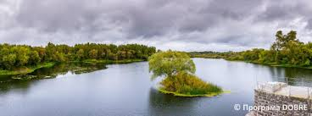
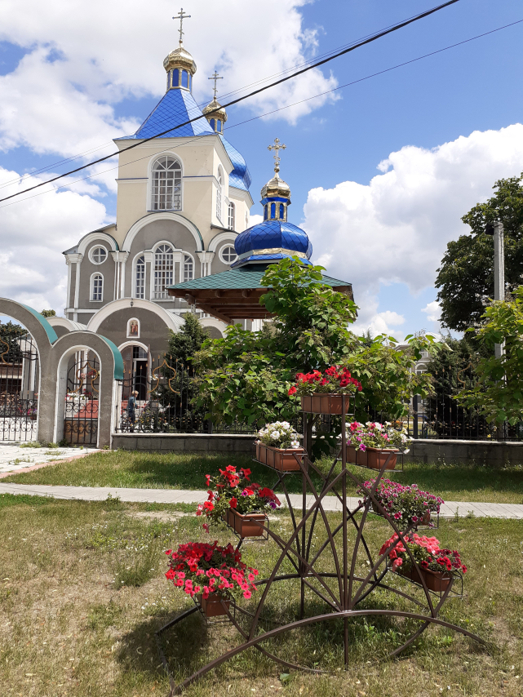
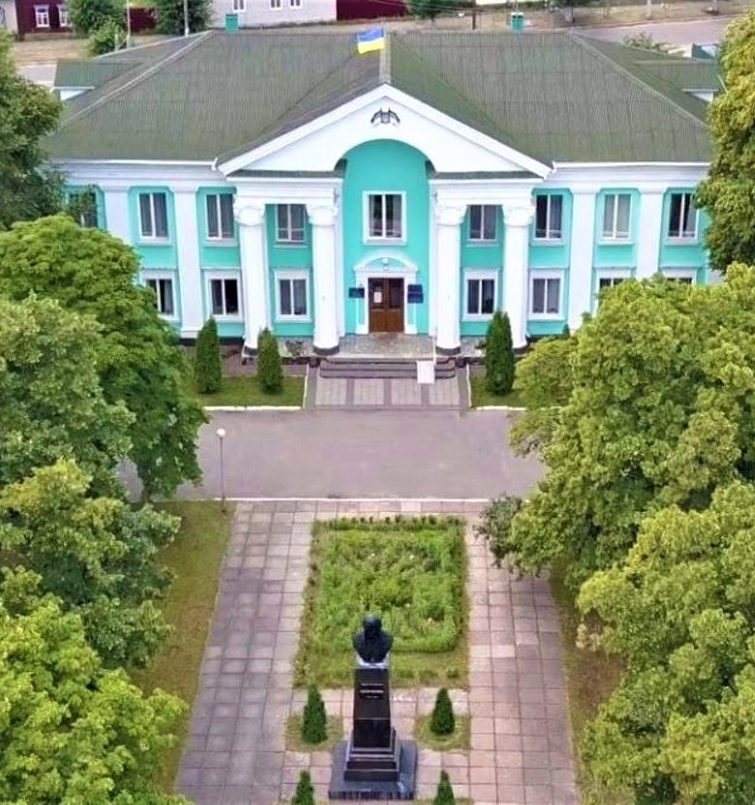

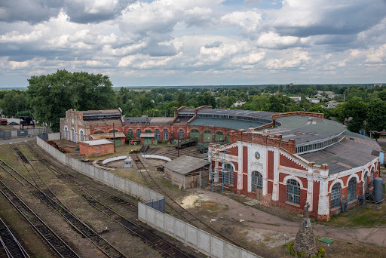
Сновська МТГ
Економічний профіль
станом на 1січня 2026 року

Slide 2
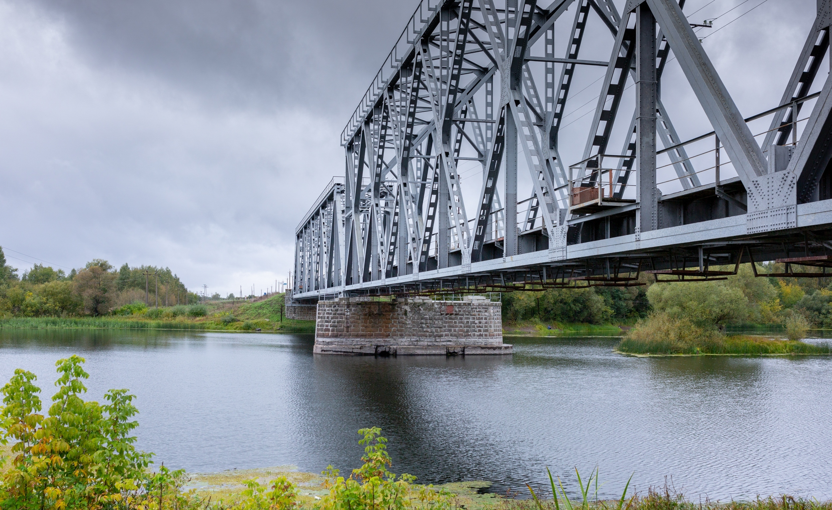

Slide 3

Сновська міська територіальна громада
Загальна характеристика громади
Область | Чернігівська
Адміністративний центр | місто Сновськ
Населення | 20230
Код ЄДРПОУ | 4061932
Код КОАТУУ | 7425800000
Офіційний e-mail | msnovsk_post@cg.gov.ua
Голова | Медведьов Олександр Олександрович

Slide 4
Динаміка чисельності населення

Slide 5
Населення громади
20230 осіб
м.Сновськ - 10351
Старостинські округи -9879

Slide 6
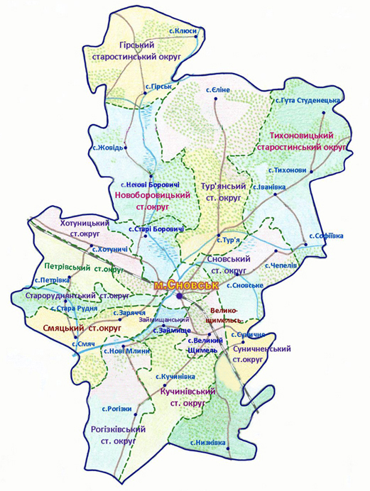
Мапа громади
Сновська міська
територіальна громада
Найближчі міста від
центру громади:
На південний захід:
Чернігів 70 км
На південний схід:
Суми 290 км
На південний захід:
Київ 209 км
На північний захід:
гомель 120 км
Населення: 20230 осіб

Slide 7
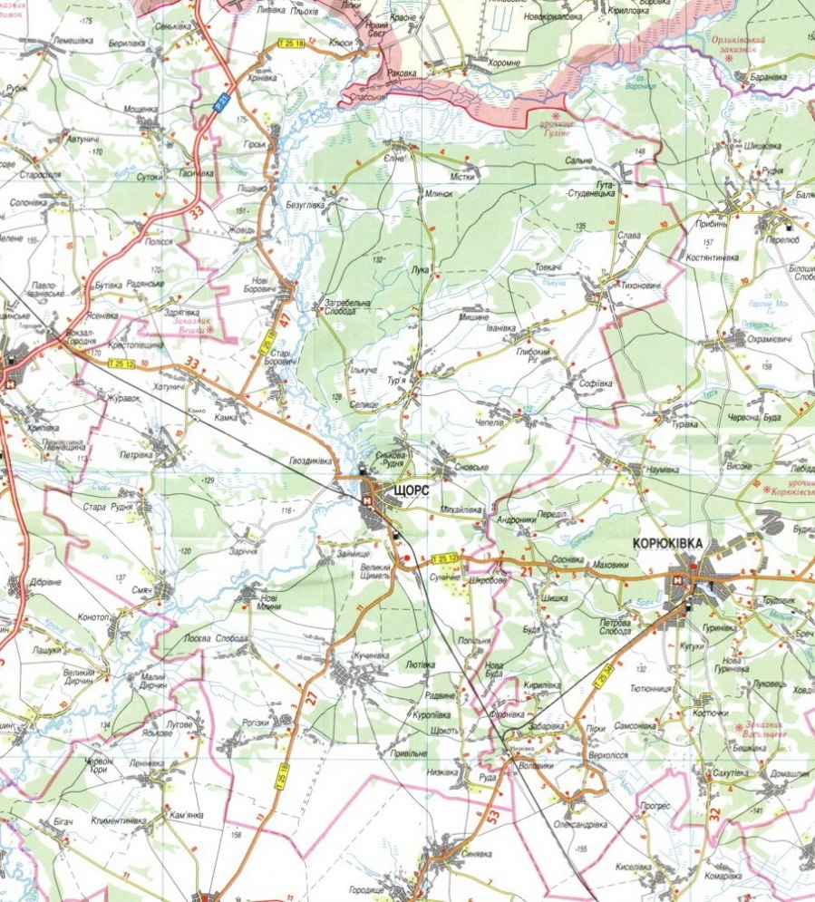
Мапа ключових автодоріг та залізничних шляхів
На території Сновської громади розташовані залізничні станції:
"Сновськ" - проміжна залізнична станція 2 класу Конотопської дирекції Південно-Західної залізниці
"Низківка" — проміжна залізнична станція 5 класу Конотопської дирекції Південно-західної залізниці
«Камка» - проміжна залізнична станція 5 класу Конотопської дирекції Південно-західної залізниці

Slide 8
Найбільші роботодавці МТГ
1 | Виробничий підрорзділ Сновська дистанція колії РФПЗЗ | 15200 м.Сновськ, пр.2-й Вокзальний, 1а | 49.20 Вантажний залізничний транспорт | 210
2 | Виробничий підрозділ Локомотивне депо Сновськ РФ "ПЗЗ" | 15200 м.Сновськ, вул.Залізнична, 2ж | 49.20 Вантажний залізничний транспорт | 130
3 | ТОВ «Техсервіс" | 15200 м.Сновськ, вул. 30 років Перемоги, 31-А | 25.62 Механічна обробка металевих виробів | 60
4 | ТОВ "Астра" | 15200 м.Сновськ, вул. Перемоги, 39 | 46.73 Оптова торгівля деревиною, будівельними матеріалами та санітарно-технічним обладнанням | 105
5 | ПСП "Яна Плюс" | 15222, с.Петрівка вул. Центральна, 16 | 01.11 Вирощування зернових культур (крім рису), бобових культур і насіння олійних культур | 83
6 | ПП "Нива-Імпульс" | 15200 м.Сновськ, вул. 30 років Перемоги, 37-А/1 | 46.21 Оптова торгівля зерном, необробленим тютюном, насінням і кормами для тварин | 48
7 | ПСП "Прогрес" | 15220 с.Хотуничі, вул. Шевченка, 42 | 01.11 Вирощування зернових культур (крім рису), бобових культур і насіння олійних культур | 64
8 | СТОВ "Сновськсільгоспсервіс" | 15200 м.Сновськ, вул. Перемоги, будинок 37 | 01.11 Вирощування зернових культур (крім рису), бобових культур і насіння олійних культур | 72

Slide 9
Доходи громади, %

Slide 10
Видатки громади, %

Slide 11
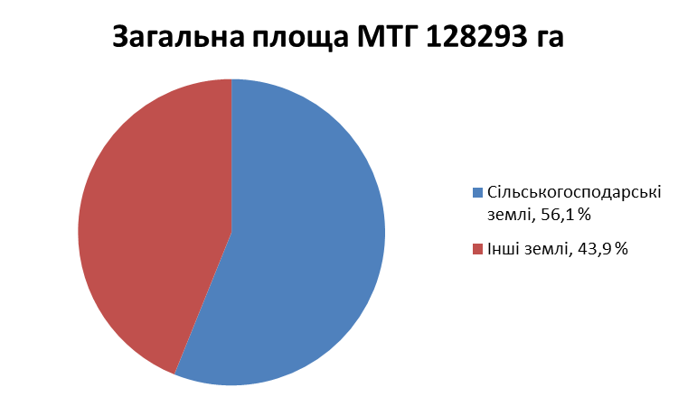
Структура земель

Slide 12

Трудові ресурси
Опис | Значення
Кількість працездатного населення, осіб | 13590
Кількість зайнятого населення, осіб | 4436
Очікуваний обсяг заробітної плати для комфортного проживання в громаді, грн. | 35000

Slide 13

Заклади освіти
Тип закладів | Розташування | Кількість в МТГ
Дошкільні навчальні заклади | м.Сновськ, с.Кучинівка | 2
Початкові навчальні заклади | м. Сновськ | 1
Середні навчальні заклади | м.Сновськ – 3 од, с.Кучинівка, с.Н.Боровичі, с.Петрівка, с.Рогізки, с.Тихоновичі, с.В.Щимель, с.Тур’я | 10
Позашкільні навчальні заклади | м.Сновськ | 2
Професійно-технічні навчальні заклади | Вище професійне училище лісового господарства | 1

Slide 14

Безпека та захист
Тип закладів | Розташування | Кількість в МТГ
Кількість пожежних станцій | м.Сновськ | 1
Кількість поліцейських відділів (станцій) | м.Сновськ с.Кучинівка с.Тур’я | 3
Кількість підрозділів ДСНС | м.Сновськ | 1

Slide 15

Здоров’я
Тип закладів | Розташування
Медичні пункти тимчасового базування | 19 сільських населених пунктів
Пункт здоров’я | С.Рогізки, с.Петрівка, с.Н.Боровичі
АЗПСМ | м.Сновськ, с.Тур’я
КУ ЦПМД | м.Сновськ
КУ ЦРЛ | м.Сновськ
ТОВ "Поліклініка Моєї Родини" | м.Сновськ

Slide 16

Культура
Тип закладів | Розташування
Історичний музей | м. Сновськ
ДМШ ім. Н.Г.Рахліна | м. Сновськ
Публічна бібліотека (з філіалами) | 2 - м.Сновськ, 14 сільських населених пунктів
Будинок культури | м.Сновськ , 8 сільських населених пунктів
Клубні установи | 14 сільських населених пунктів

